Slide 1
TVORBA A EVIDENCE SEPARÁTŮ
www.VSTECB.cz

Slide 2
Program schůzky
Náležitosti separátu
Hodnocení dle AIS/SJR
Výpočet podílu autorů
www.VSTECB.cz

Slide 3
Náležitosti separátu
Předvyplněno
Autoři za VŠTE + podíl dle tabulky přepočtu
Ano/Ne
Aktivita ETMS dle aktuálního číselníku
Celá jména
Název pracoviště
Název zapisujte ve formě, v jaké je uveden v prameni
Pokud originál není v ČJ
Pokud originál není v AJ
Celý přesný název
Pouze číslo, bez „ISSN“, nevynechat pomlčky pokud jsou
Název města (státu) v jazyce originálu
„a spol.“, „a synové“, „Inc.“ vynecháváme. Press se nevynechává.
Označeno jako Volume. Pokud není – Neuveden.
Označeno jako Issue. Pokud není – název měsíce, roční období, datum ročníku.
Ve tvaru: počáteční strana, rozdělovník, konečná strana. Případně nestránkováno.
Pouze v případě projektu z CEP
c) Jiné veřejné zdroje
d) Neveřejné zdroje
www.VSTECB.cz

Slide 4
Náležitosti separátu
Musí být delší než název
Pouze pokud anotace v originále není v AJ
Obor pro RIV
Kód vyučovaného předmětu, k němuž se výsledek vztahuje
Odkaz na domovskou stránku výsledku/plný text výsledku
www.VSTECB.cz

Slide 5
Výpočet podílů bodů do ETMS
Autoři z ČR
Autoři ze zahraničí
www.VSTECB.cz

Slide 6
Výpočet podílů bodů do ETMS
Jeden autor z VŠTE
Více autorů z VŠTE
www.VSTECB.cz

Slide 7
Vyhledávání hodnocení ve WOS dle AIS
www.VSTECB.cz

Slide 8
https://www.webofscience.com/
www.VSTECB.cz

Slide 9
www.VSTECB.cz

Slide 10
Opět úvodní stránka
www.VSTECB.cz

Slide 11
Products
www.VSTECB.cz

Slide 12
Journal Citation Reports
www.VSTECB.cz

Slide 13
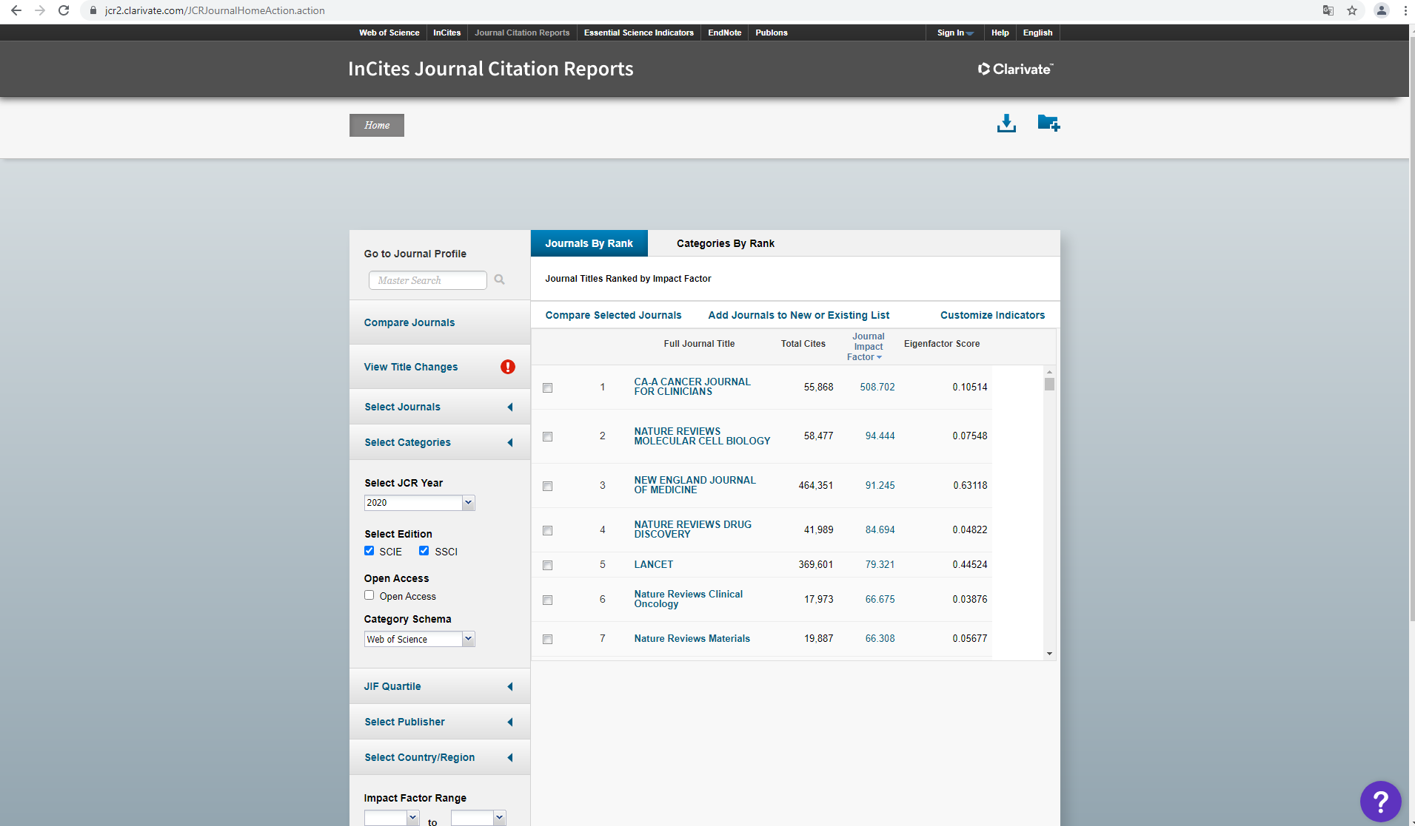
Journal Citation Reports
www.VSTECB.cz

Slide 14
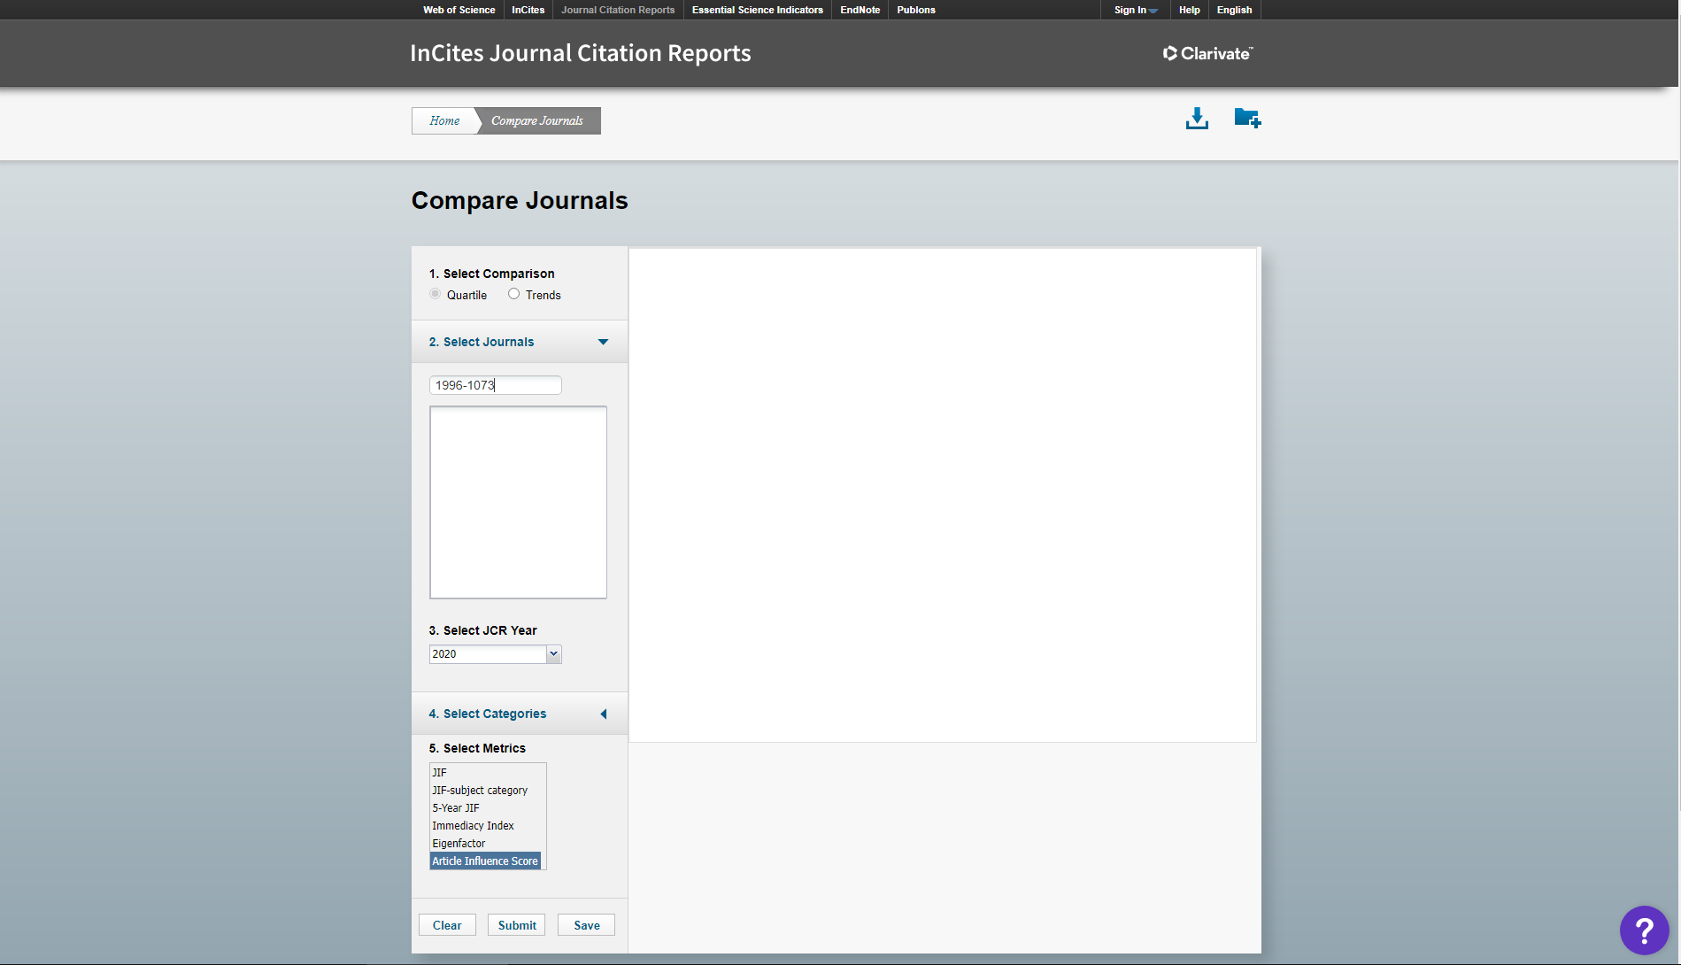
Journal Citation Reports
www.VSTECB.cz

Slide 15
Journal Citation Reports
www.VSTECB.cz

Slide 16
Vyhledávání hodnocení ve SCOPUS dle SJR
www.VSTECB.cz

Slide 17
https://www.scimagojr.com/
www.VSTECB.cz

Slide 18
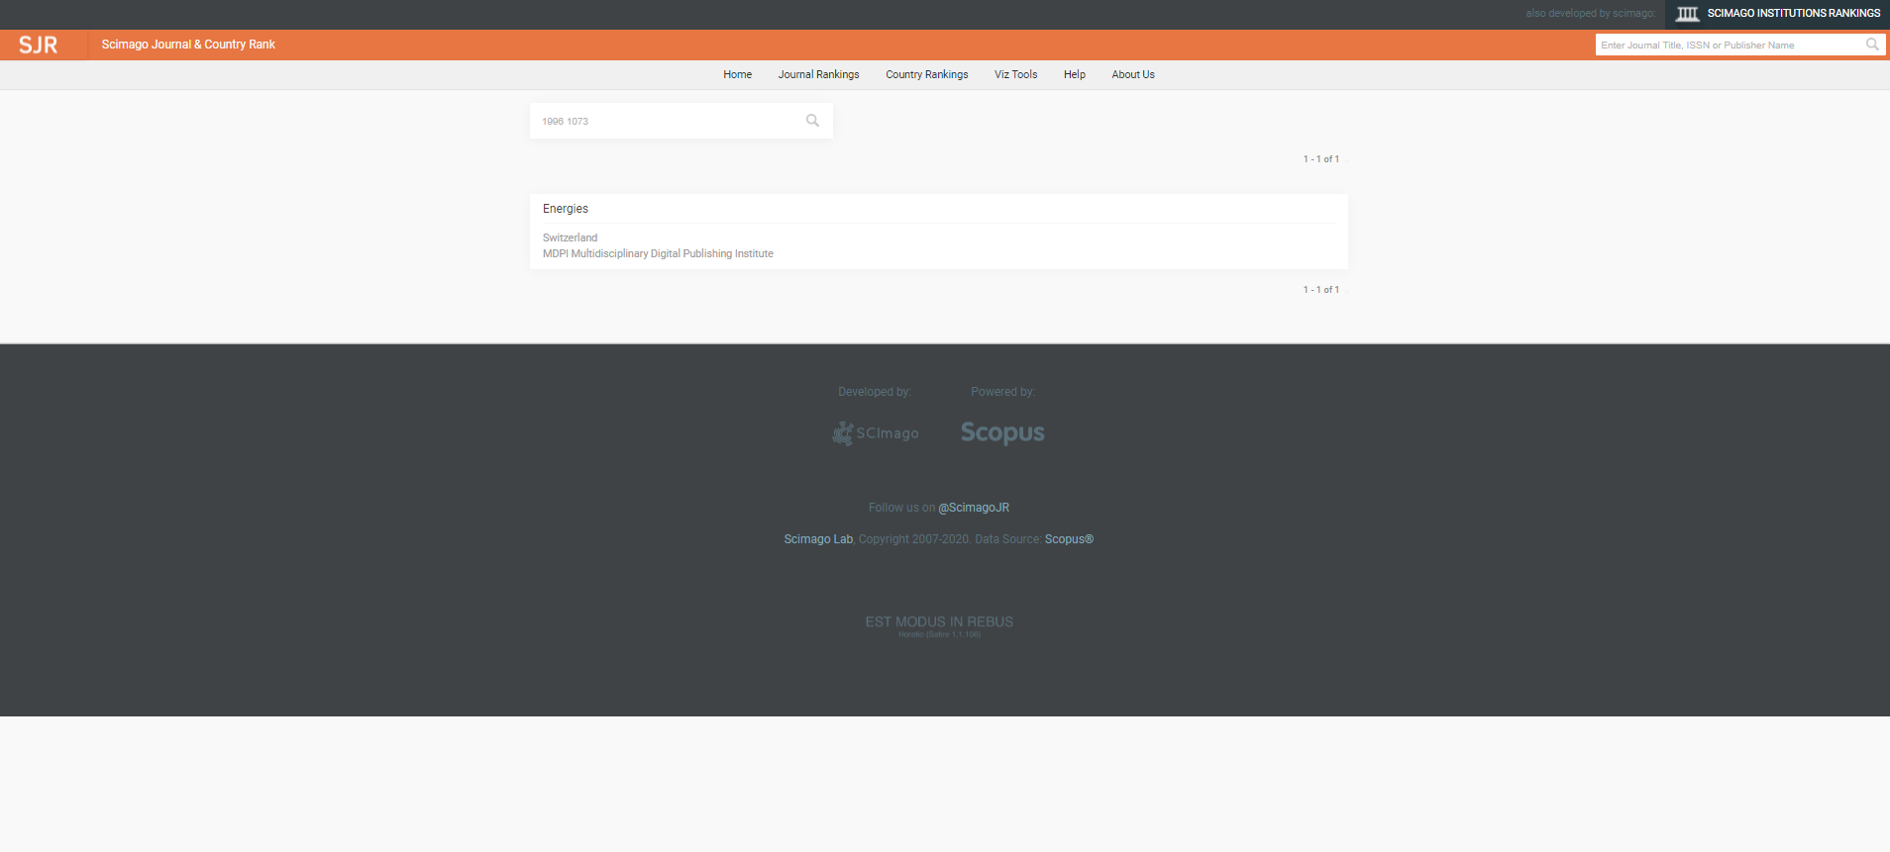
www.VSTECB.cz

Slide 19
www.VSTECB.cz

Slide 20
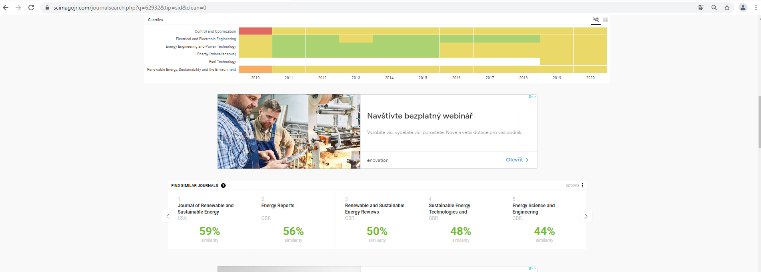
www.VSTECB.cz

Slide 21
Prostor pro dotazy
www.VSTECB.cz

Slide 22
Děkuji za pozornost
www.VSTECB.cz

